Slide 1
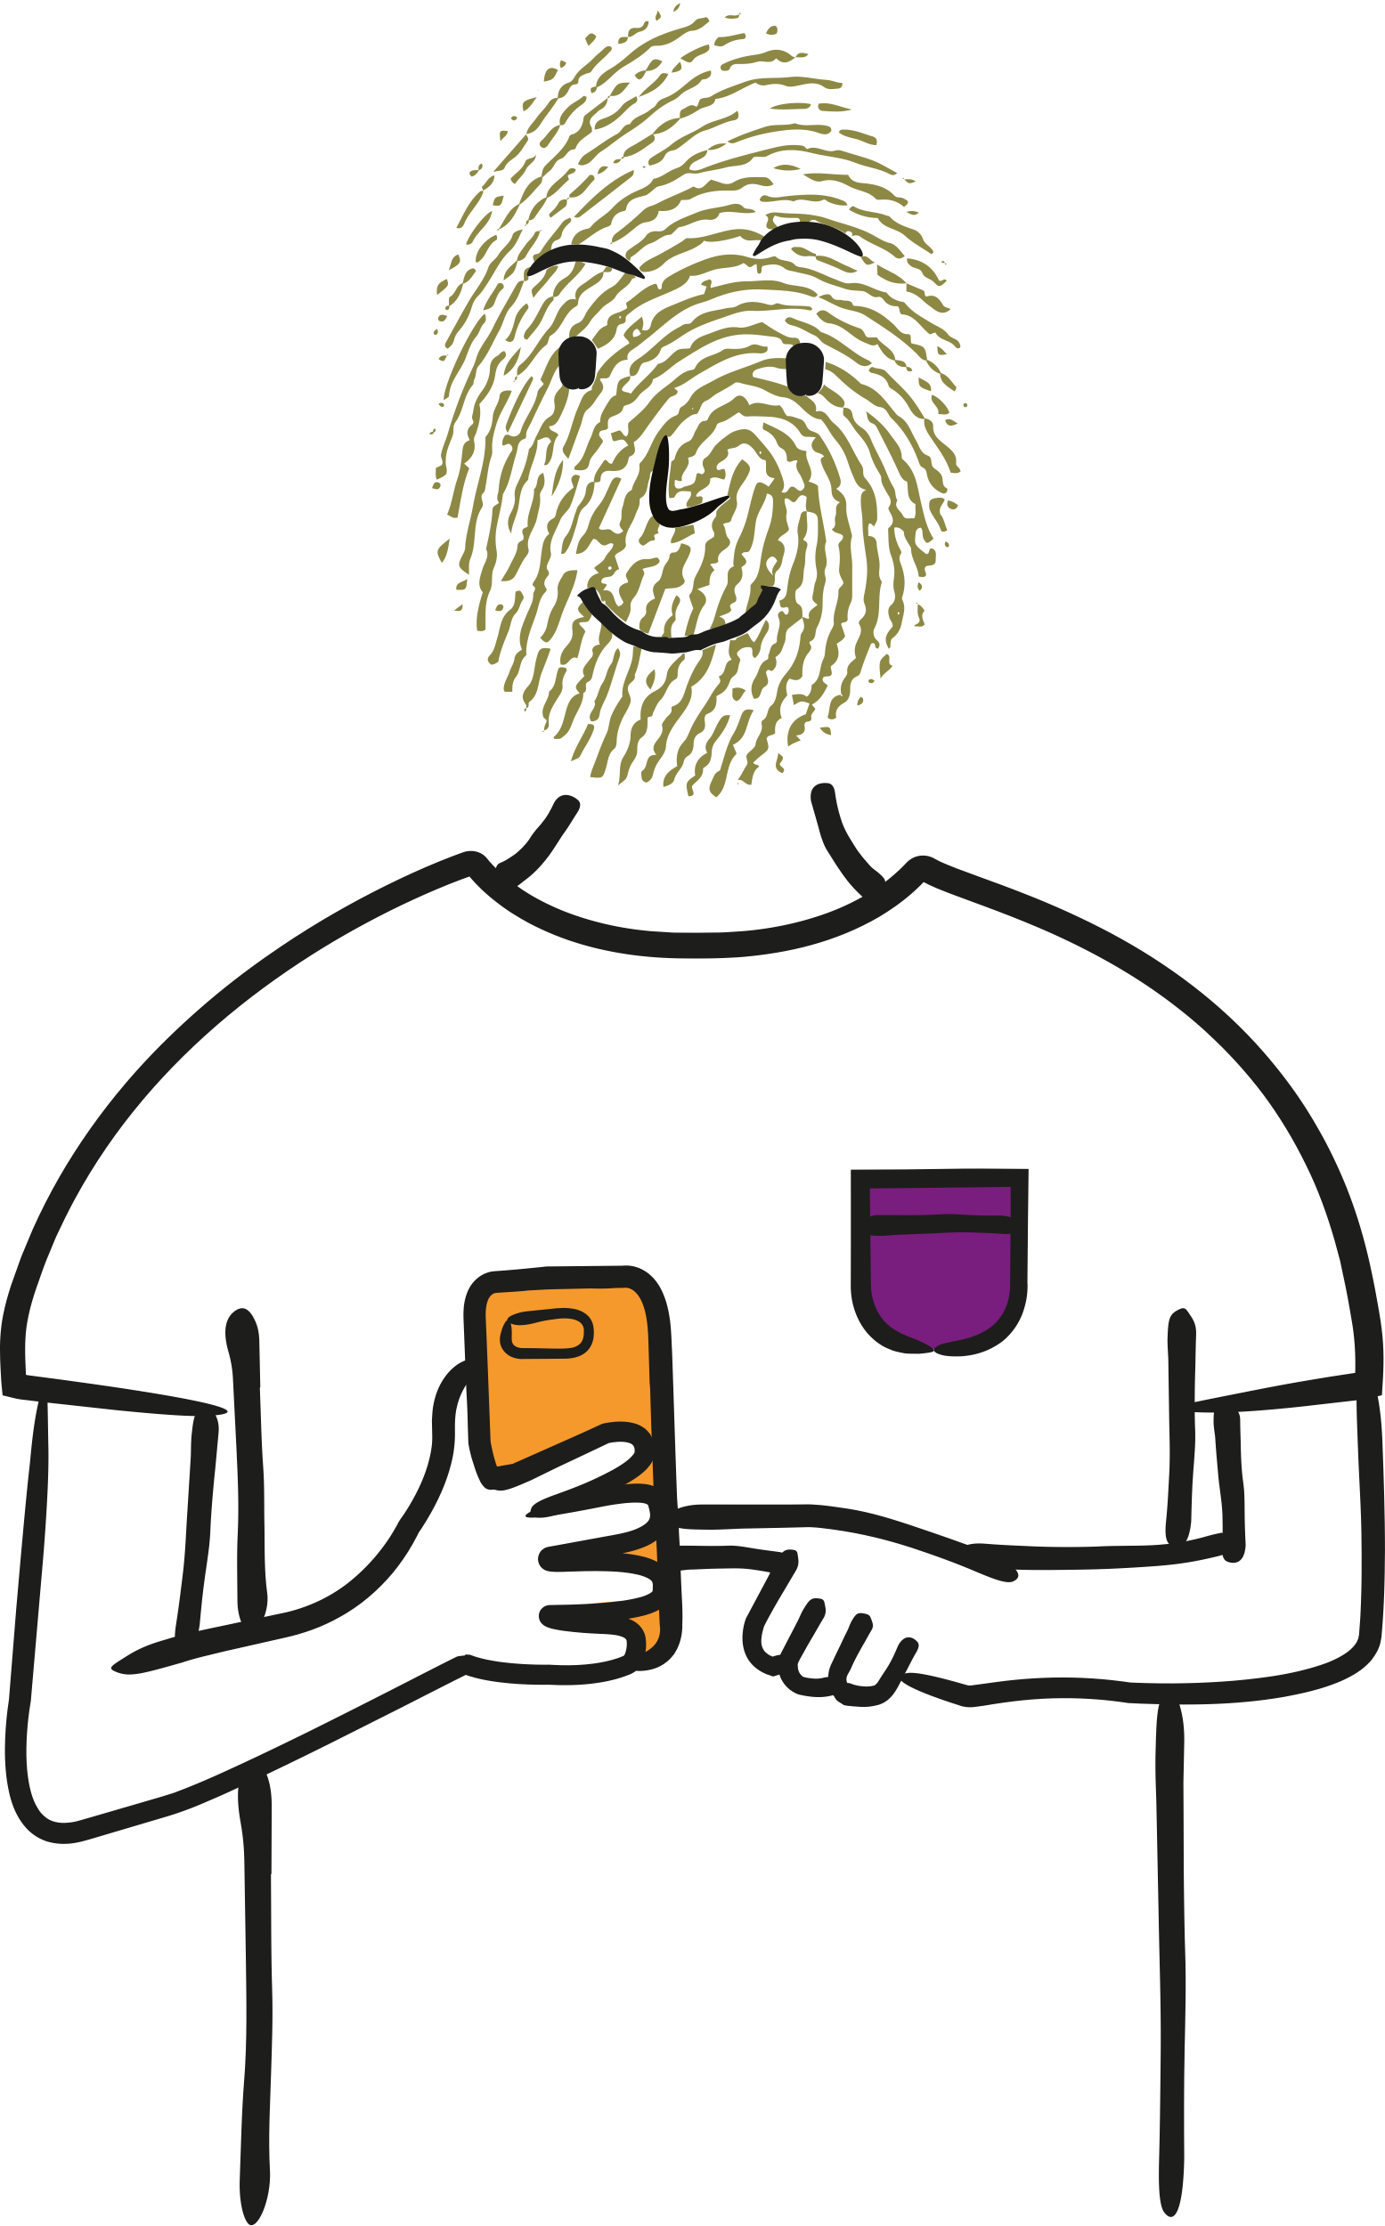




Cadw’n breifat ar y Cyfryngau Cymdeithasol
Deall sut mae’ch data’n cael ei ddefnyddio ar y cyfryngau cymdeithasol
Grŵp oed 9-11

Slide 2
Cadw'n Breifat ar y Cyfryngau Cymdeithasol (Cymru)
Nod y wers yw sicrhau bod disgyblion yn gwybod beth yw data personol, sut mae’n cael ei gasglu a’i ddefnyddio. Gellir defnyddio’r wers fel sesiwn unigol ond argymhellir ei defnyddio gyda’r un flaenorol, ‘Fy Nata Personol’.
Oed: 9-11
Amser: 50-60 munud
Amcanion dysgu:
Bydd y myfyrwyr yn dysgu:
sut gall llwyfannau cyfryngau cymdeithasol ddefnyddio’ch data personol.
y risgiau sy'n gysylltiedig â phroffil cyhoeddus yn y cyfryngau cymdeithasol cyhoeddus.
beth yw ôl troed digidol a pham mae'n bwysig.
Canllawiau i athrawon:
Cymerwch amser i osod rheolau sylfaenol clir ynghylch gwrando, parchu a pheidio â defnyddio enghreifftiau personol neu sensitif.
Crëwch ddiwylliant cadarnhaol yn y dosbarth lle mae’r dysgwyr yn teimlo eu bod yn cael gofyn cwestiynau a bod yna hawl i basio os nad ydyn nhw’n teimlo'n gyfforddus yn ateb cwestiwn.
Gofalwch eich bod yn gyfarwydd â pholisi a gweithdrefnau diogelu’ch ysgol, yn ogystal â Gweithdrefnau Diogelu Cymru, gan gynnwys beth i'w wneud os bydd dysgwr yn gwneud datgeliad. I gael rhagor o wybodaeth, gweler y canllawiau diogelu statudol: Cadw dysgwyr yn ddiogel
Gofalwch hefyd fod unrhyw bolisïau ysgol gyfan eraill yn cael eu dilyn, megis diogelwch ar-lein.
Addysg bersonol a chymdeithasol - Deilliannau dysgu Cyfnod Allweddol 2³
Datblygu TGCh
Dylid rhoi cyfleoedd i'r dysgwyr:
defnyddio TGCh mewn modd diogel gyda chymorth ac arweiniad.
Fframwaith Cymhwysedd Digidol – Dinasyddiaeth – Hunaniaeth, delwedd, enw da⁴
Bl 3 Bod yn ymwybodol o reolau syml ar gyfer rhannu lluniau a data, e.e. deall na ellir cymryd lluniau o bobl eraill na'u rhannu ar-lein heb gael caniatâd o flaen llaw
Bl 4 Deall bod rhoi gwybodaeth ar-lein yn gadael ôl-troed digidol, e.e. sy'n gallu hwyluso lladrata hunaniaeth
Bl 5 Siarad am yr effaith y gall y cynnwys digidol a grëir ei chael, e.e. meddwl yn feirniadol am yr wybodaeth a rennir ar-lein; bod yn ymwybodol o destun, lluniau a fideos priodol ac amhriodol ac effaith rhannu pethau o'r fath ar-lein
Esbonio pam ei bod yn bwysig trafod eu defnydd o dechnoleg ag oedolyn, e.e. trafod agweddau positif a negatif o ran enw da/drwg
Bl 6 Gwybod beth y gall metadata llun ei gynnwys, e.e. dyddiad, amser a lleoliad
Nodi manteision a risgiau dyfeisiau symudol sy'n cyhoeddi lleoliad y defnyddiwr/dyfais, e.e. apiau â mynediad i leoliad
Pennu manteision a risgiau rhoi gwybodaeth bersonol a rhoi mynediad i wahanol feddalwedd i ddyfeisiau.
Cwricwlwm Cymru - Maes Dysgu a Phrofiad Iechyd a Lles
Yng Nghwricwlwm newydd Cymru, mae'r Maes Dysgu a Phrofiad Iechyd a Lles yn ymwneud â datblygu gallu’r dysgwyr i lywio drwy gyfleoedd a heriau bywyd. Bydd Addysg Cydberthynas a Rhywioldeb yn ofyniad gorfodol yn y cwricwlwm newydd.
Mae canllawiau pellach i ymarferwyr yn tanlinellu pwysigrwydd datblygu ymddygiad diogel mewn perthynas â’r cyfryngau digidol a'r byd ar-lein. Dylid annog y dysgwyr i ddatblygu eu dealltwriaeth o ddylanwad cynyddol technoleg ar eu bywydau bob dydd a'r goblygiadau y gallai hyn eu cael i'w hiechyd a'u lles, yn enwedig yr effaith bosibl ar iechyd a lles corfforol, meddyliol ac emosiynol. Dylid ystyried gwneud penderfyniadau, asesu risg a sefyllfaoedd a rhyngweithiadau diogel ac anniogel mewn cyd-destunau digidol. Mae hyn yn cynnwys perthnasoedd ag eraill, diogelwch ar-lein, goblygiadau cyfreithiol a dylanwadau cymdeithasol ar-lein (gan gynnwys y cyfryngau cymdeithasol).
³ Bydd y fframwaith ABCh yn cael ei ddisodli gan Gwricwlwm Cymru o fis Medi 2022 ymlaen.
⁴ Mae fersiwn diwygiedig o’r Fframwaith Cymhwysedd Digidol ar gael i ategu Cwricwlwm Cymru a chyfleoedd i ddatblygu cymhwysedd digidol ar draws pob maes dysgu a phrofiad.
Notes:
(Athro/athrawes yn unig)

Slide 3


Cadw'n Breifat ar y Cyfryngau Cymdeithasol
      ?
      Amcanion dysgu
      Bydd y myfyrwyr yn dysgu:
?
!
sut gall llwyfannau cyfryngau cymdeithasol ddefnyddio’ch data personol
y risgiau sy'n gysylltiedig â phroffil cyhoeddus yn y cyfryngau cymdeithasol
beth yw ôl troed digidol a pham mae'n bwysig
Notes:
Deilliannau dysgu (5 munud)
Nod y wers hon yw annog pobl ifanc i feddwl yn ofalus am eu data a'u preifatrwydd wrth lawrlwytho a defnyddio apiau cyfryngau cymdeithasol.

Slide 4

Pleidleisiwch nawr!
Mae rhai llwyfannau cyfryngau cymdeithasol yn ei gwneud yn ofynnol i ddefnyddwyr fod dros 13 oed.
Ydych chi’n credu:
Dyma’r
oedran cywir
Ddylen nhw ddim gosod cyfyngiad oedran
Dylai fod yn ifancach
Dylai
fod yn henach
Notes:
Gweithgaredd dechreuol (5 munud)
Defnyddiwch yr ymarfer hwn fel modd i ddechrau sgwrs ac i wirio dealltwriaeth y disgyblion o gyfryngau cymdeithasol: technoleg sy'n eich galluogi i gyfathrebu a rhannu pethau gyda phobl eraill, e.e. lluniau, fideos a sgwrsio.
Gall y disgyblion bleidleisio â'u dwylo neu redeg i wahanol gorneli o'r dosbarth i fynegi eu barn. Gofynnwch i'r disgyblion gyfiawnhau pam maen nhw'n teimlo fel maen nhw.
Rhowch wybod i’r myfyrwyr, os ydyn nhw o dan 13 oed a bod ganddyn nhw gyfrif cyfryngau cymdeithasol, na fyddan nhw’n mynd i drafferth ond ei bod yn dda dweud wrth oedolyn dibynadwy er mwyn sicrhau eu bod yn defnyddio’r cyfrif yn ddiogel. Mae cwmnïau'n aml yn gosod terfyn oedran gofynnol o 13 fel bod gan bobl ifanc ddigon o ymwybyddiaeth o sut i ddefnyddio'r cyfryngau cymdeithasol yn ogystal â chael eu hamddiffyn rhag unrhyw gynnwys gofidus pan fyddan nhw’n iau.

Slide 5


vv
vv
Hei Bilal, ydy Pix gen ti?
Hei Ella. Na, beth yw e?
Ap rhannu lluniau a fideos. Hidlyddion gwych…
Dwi am ei lawrlwytho fe.
Anfona i neges atat ti wedyn arno fe.
vv
A A
vv
vv
Notes:
Gweithgaredd 1 (20 munud)
Dangoswch y sleid ragarweiniol hon i’r myfyrwyr. Mae Bilal a'i ffrind, Ella, yn trafod ap cyfryngau cymdeithasol newydd, Pix.

Slide 6

vv
Cofrestru
Mae apiau cyfryngau cymdeithasol, fel Pix, yn casglu’n data personol, er enghraifft: ein lleoliad, ein pen-blwydd a'r pethau sydd o ddiddordeb inni.
Ydych chi'n cytuno i'r telerau a’r amodau?
Dwi’n derbyn y telerau a’r amodau
Mae Telerau ac Amodau yn esbonio sut gall yr ap ddefnyddio’ch data a'ch cynnwys personol.
vv
Notes:
Gweithgaredd 1
Fel dosbarth, gofynnwch i'r disgyblion drafod pam mae’n syniad da siarad ag oedolyn dibynadwy cyn lawrlwytho ap newydd. (I wirio bod yr ap yn addas ar gyfer eich oedran, mae rhai apiau'n costio arian neu mae angen prynu o fewn yr ap, i sicrhau bod yr ap yn ddiogel, i'ch helpu i ddiogelu’ch preifatrwydd a'ch data e.e. drwy wirio gosodiadau preifatrwydd , gosod cyfrineiriau cryf)
Ailgrynhowch y diffiniad o 'ddata personol' o Wers 1 – Fy Nata Personol. Mae data personol yn wybodaeth amdanon ni neu’n gweithgareddau. Mae'r apiau a'r gwefannau rydyn ni'n eu defnyddio yn casglu’n data personol, fel ein lleoliad, ein hoedran ni, a'r pethau rydyn ni'n eu cyrchu ar-lein.

Slide 7
vv
Cofrestru
Cofrestru
Mae apiau cyfryngau cymdeithasol, fel Pix, yn casglu’n data personol, er enghraifft: ein lleoliad, ein pen-blwydd a'r pethau sydd o ddiddordeb inni.
Ydych chi'n cytuno i'r telerau a’r amodau?
Ydych chi’n credu y dylai Bilal gofrestru ar gyfer Pix am fod ei ffrind wedi argymell hynny, neu a ddylai e siarad â rhywun yn gyntaf?
Gyda phwy dylai Bilal siarad cyn lawrlwytho Pix?
Dwi’n derbyn y telerau a’r amodau
Mae Telerau ac Amodau yn esbonio sut gall yr ap ddefnyddio’ch data a'ch cynnwys personol.
vv
Notes:
Gweithgaredd 1
Mae canllawiau newydd yn cael eu cyflwyno gan Swyddfa'r Comisiynydd Gwybodaeth (ICO) a fydd yn golygu y bydd angen i apiau sydd wedi'u cynllunio i'w defnyddio gan blant egluro sut y caiff eu data personol ei ddefnyddio mewn iaith y gall plant ei deall, e.e. drwy fideo. Felly, fe ddylai ddod yn haws gwneud penderfyniadau ynghylch sut i gadw’n data personol yn ddiogel.

Slide 8
vv
Cyhoeddus vs Preifat?
Mae Bilal yn siarad â'i fam yn gyntaf ac yn penderfynu lawrlwytho Pix.
Pa fath o broffil hoffech chi ei gael?
      ?
Preifat
(dim ond eich ffrindiau a'ch rhestr gysylltiadau gaiff weld beth rydych chi'n ei bostio)
Pa fath o broffil ddylai Bilal ei gael?
Cyhoeddus
Gall unrhyw un weld beth rydych chi'n ei bostio
vv
Notes:
Gweithgaredd 1
Os dymunir, rhannwch y daflen waith Cyhoeddus ynteu Prifat i’r disgyblion ei chwblhau mewn grwpiau bach. Fel arall, gallwch fynd drwy'r sleidiau nesaf fel dosbarth.
Mae yna risgiau posibl o gael proffil cyhoeddus, megis:
mae'n hawdd i bobl eraill ddod o hyd i'ch manylion personol, fel pen-blwydd, enwau’r teulu, lleoliad, neu ysgol
gall pobl ddigroeso eich dilyn
gall fod yn anodd tynnu negeseuon neu luniau annifyr o'r rhyngrwyd.
Bydd cod newydd yr ICO yn golygu y bydd proffiliau plant yn cael eu gosod yn breifat yn awtomatig, heb ichi orfod gwneud dim.
Atgoffwch y disgyblion: hyd yn oed os oes ganddyn nhw broffil sy’n breifat oddi wrth ddefnyddwyr eraill, gall yr ap ei hun barhau i gael gafael ar eu data personol.

Slide 9
vv
Caniatáu hysbysiadau?
Bilal, rwyt ti wedi postio 3 llun heddiw. Mynna hidlyddion newydd Pix am £0.99
Mae Bilal yn ticio'r blwch sy'n caniatáu i Pix anfon hysbysiadau ato.
Bilal, dysga pa ddigwyddiadau sydd ymlaen yn Sheffield yn dy ardal di.
Bilal, mae dy ffrind di MatildaG ar Pix.
Cysylltu?
vv
Notes:
Gweithgaredd 1
Defnyddiwch y daflen waith Caniatáu Hysbysiadau? i drafod sut mae apiau'n defnyddio data personol i gyflwyno hysbysiadau.
Trafodwch fanteision ac anfanteision hysbysiadau gwthio – mae Bilal yn cael y newydidon diweddaraf ond fe allai'r hysbysiadau fynd yn boen ac maen nhw’n gwneud iddo wirio'r ap yn ormodol. Mae'r hysbysiadau hefyd yn awgrymu y dylai Bilal dalu am nodweddion - 'prynu o fewn yr ap' - a allai wneud iddo deimlo dan bwysau i wario arian.

Slide 10
vv
Caniatáu hysbysiadau?
Hysbysiadau
Bilal, rwyt ti wedi postio 3 llun heddiw. Mynna hidlyddion newydd Pix am £0.99
Mae Bilal yn ticio'r blwch sy'n caniatáu i Pix anfon hysbysiadau ato.
Os yw Bilal yn newid ei feddwl ac nad yw eisiau hysbysiadau gwthio mwyach, beth all ei wneud?
Bilal, dysga pa ddigwyddiadau sydd ymlaen yn Sheffield yn dy ardal di.
Bilal, mae dy ffrind di MatildaG ar Pix.
Cysylltu?
vv
Notes:
Gweithgaredd 1
Atgoffwch y disgyblion y gallan nhw bob amser ddiffodd hysbysiadau, os yw’r rheiny’n mynd yn boen neu'n tynnu eu sylw.
Mae cod newydd yr ICO yn golygu na ddylai plant gael hysbysiadau'n awtomatig – dim ond os byddan nhw’n newid eu gosodiadau ac yn optio i mewn y dylen nhw eu cael.

Slide 11

Beth yw ôl troed digidol?
Mae Ella yn pryderu am ei hôl troed digidol.
      !
Mae gan Ella broffil cyhoeddus ar Pix. Mae hi'n uwchlwytho lluniau o barti pen-blwydd.
      !
Y diwrnod wedyn mae hi'n newid ei meddwl ac eisiau tynnu'r lluniau i lawr.
Notes:
Gweithgaredd 2 (10 munud)
Eglurwch sefyllfa Ella i'r disgyblion. Pam y gallai hi fod eisiau tynnu ei lluniau i lawr?
Beth maen nhw'n meddwl mae Ella'n ei olygu wrth 'ôl troed digidol'?

Slide 12
Beth yw ôl troed digidol?
Mae Ella yn pryderu am ei hôl troed digidol.
      !
Mae gan Ella broffil cyhoeddus ar Pix. Mae hi'n uwchlwytho lluniau o barti pen-blwydd.
Ôl troed digidol
Beth yw ôl troed digidol?
Pam mae'n bwysig?
      !
Y diwrnod wedyn mae hi'n newid ei meddwl ac eisiau tynnu'r lluniau i lawr.
Notes:
Gweithgaredd 2 (10 munud)
Mae ôl troed digidol yn cynnwys yr olion rydyn ni’n eu gadael ar ôl ar-lein. Gall hyn gynnwys negeseuon rydyn ni’n eu rhannu, a lluniau rydyn ni’n eu huwchlwytho neu'n cael eu tagio ynddyn nhw.
Gofynnwch i'r disgyblion feddwl am y dyfodol a dychmygu eu bod yn gwneud cais am swydd. Os oes lluniau annifyr ohonyn nhw neu negeseuon annifyr ar-lein, sut gallai hynny effeithio ar eu siawns o gael y swydd?
Rhannwch y daflen waith Beth sy’n creu Ôl Troed Digidol? i’r disgyblion, a gofynnwch iddyn nhw lenwi'r templed i greu darlun o'r hyn a allai ffurfio ôl troed digidol nodweddiadol rhywun yn ei arddegau. Atgoffwch nhw am beidio â datgelu manylion personol neu benodol am eu gweithgareddau ar-lein eu hunain.

Slide 13
vv
Mae’ch data chi’n bwysig!
Mae Swyddfa'r Comisiynydd Gwybodaeth (ICO)
yma i chi.
Cewch newid eich gosodiadau preifatrwydd ar eich ffôn neu’ch dyfais os hoffech chi ddiogelu’ch gwybodaeth.
Os byddwch yn postio neu'n rhoi sylwadau ar y cyfryngau cymdeithasol, meddyliwch pwy allai eu gweld yn y dyfodol.
Os oes gennych unrhyw gwestiynau am eich data personol neu os ydych am roi gwybod am rywbeth nad yw'n teimlo'n iawn ewch i cy.ico.org.uk

